Slide 1
相干时间
数据服务实验室

Slide 2
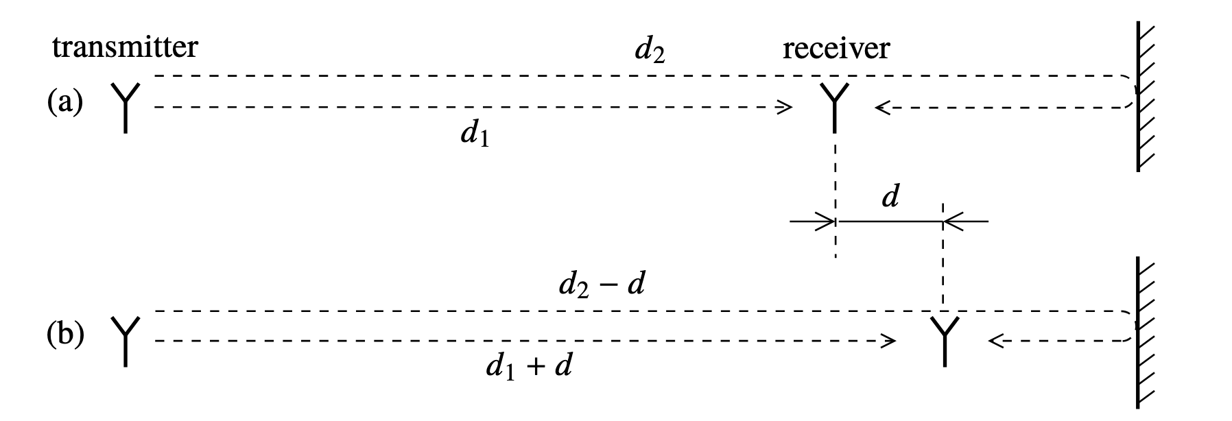
相干时间（Coherence Time）
相干时间是指无线信道保持相对稳定的时间长度。在这个时间范围内，信道的特性（如幅度、相位和时延）变化不大，可以认为信道是静态的。​

Slide 3
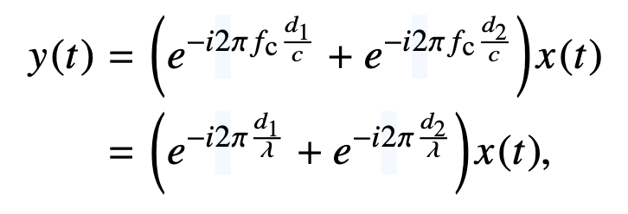
相干时间（Coherence Time）
根据叠加原理，接收到的信号是
​

Slide 4
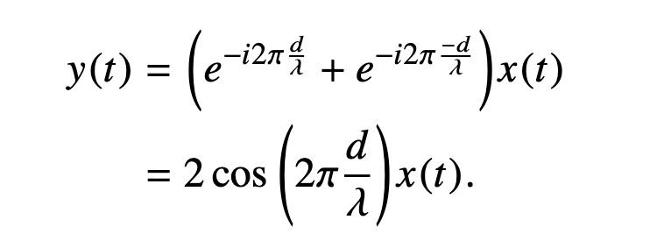
相干时间（Coherence Time）
为了便于论证，假设当接收器位于图(a) 所示位置时，d1/λ 和 d2/λ 是整数。所以两条路径相加后，y(t) = 2x(t)。接下来，如果接收器向右移动 d 米，因此我们有了图 (b) 中的情况，则接收信号将是：
​

Slide 5
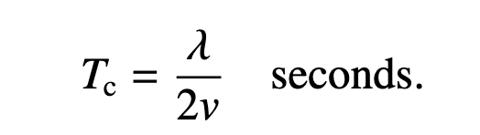
相干时间（Coherence Time）
如果式子中的余弦等于零，则两条路径相加，y(t) = 2x(t)。如图(a) 所示，对于间隔 λ/2 米的位移 d，这种情况会周期性地发生。只要接收器的移动距离不超过 λ/2，就可以认为该通道是时不变的。这意味着，如果接收器以 v 米/秒的速度移动，则相干时间 Tc 为：

Slide 6
感谢聆听

